Slide 1


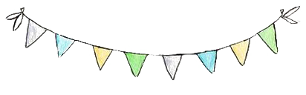

Ôn tập và đánh giá chủ đề cộng đồng địa phương
(Tiết2)

Slide 2

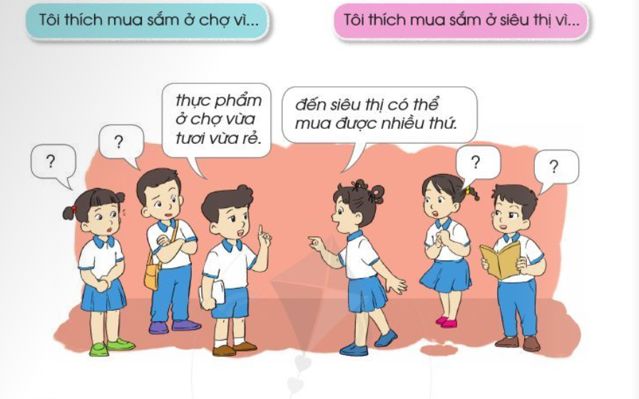

*Hoạt động 1: Trò chơi. Thử tài tranh luận

Slide 3


Các nhóm trình bày

Slide 4
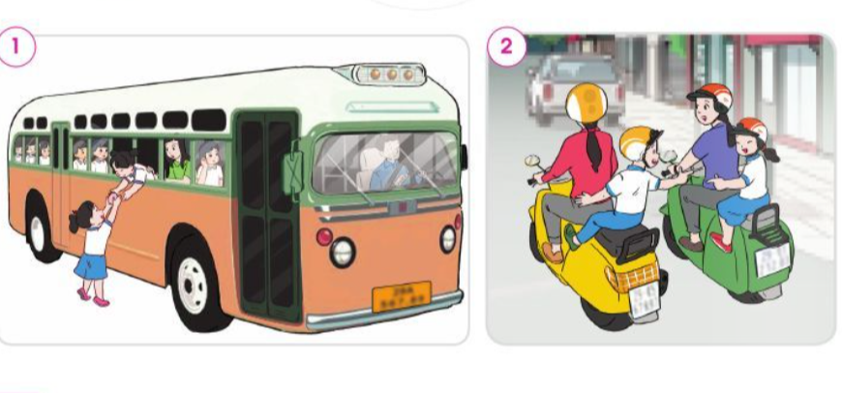
*Hoạt động 2: Xử lí tình huống
Em sẽ khuyên bạn điều gì trong tình huống sau đây?

Slide 5



Chào các con!

